Slide 1





Velkommen til
VOKTERENS VALG
Notes:
1a

Slide 2


Du skal nå inn i noen situasjoner som du kan kjenne deg igjen i.
Notes:
1b

Slide 3




Klikk her!
Du må ta valg:
Eller her!
Notes:
1c

Slide 4

Det finnes ikke ett riktig svar.
Men det du velger
påvirker andre.
Notes:
1d1

Slide 5

Det finnes ikke ett riktig svar.
Men det du velger
påvirker andre.
Notes:
1d2

Slide 6
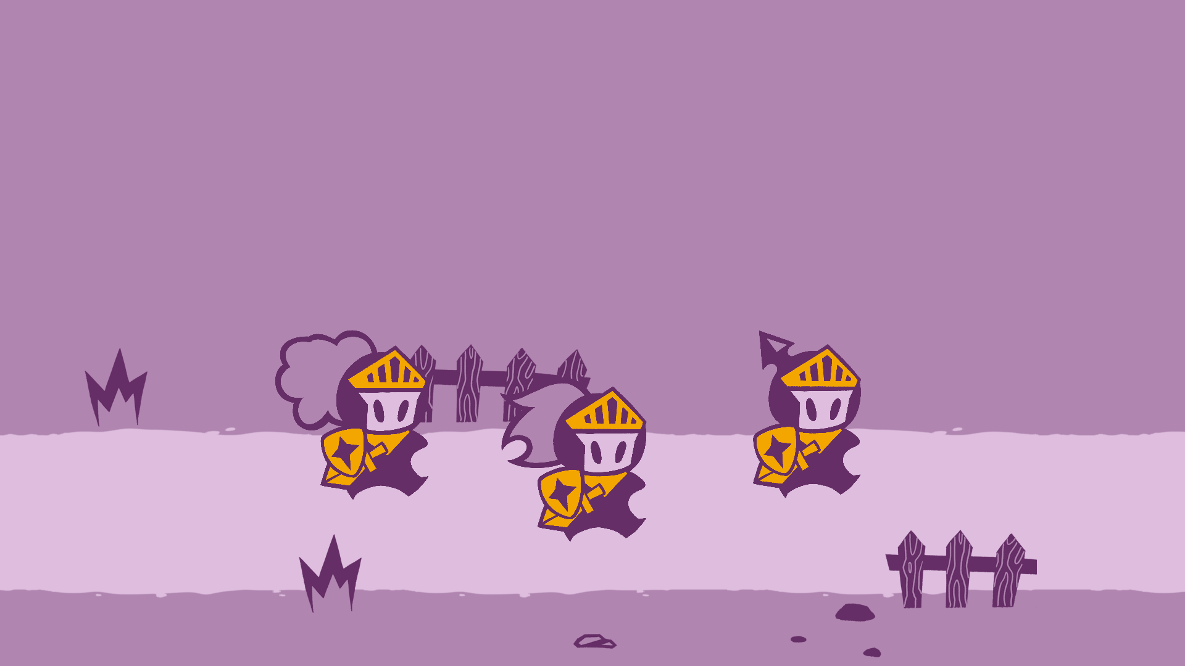
Er du klar?
Sett i gang!
Notes:
2a

Slide 7
Du sier noe sårende til en venn uten å tenke deg om. Hva gjør du?
Notes:
2a

Slide 8
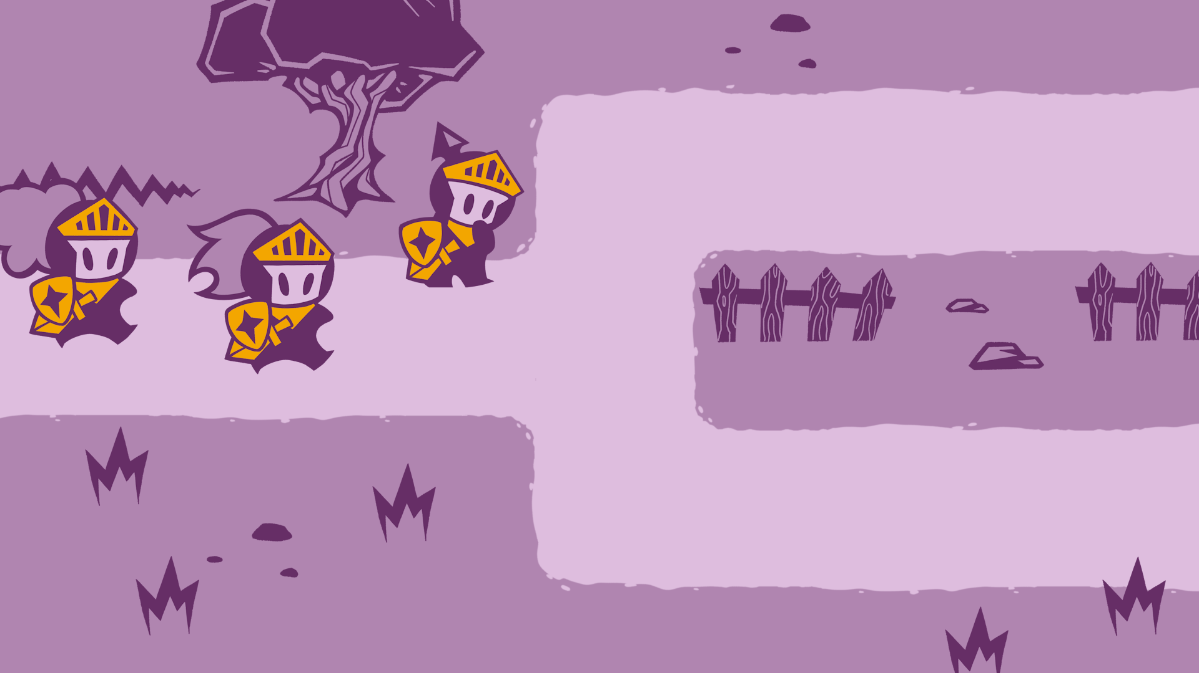
Fortsetter
Stopper
Notes:
2b

Slide 9
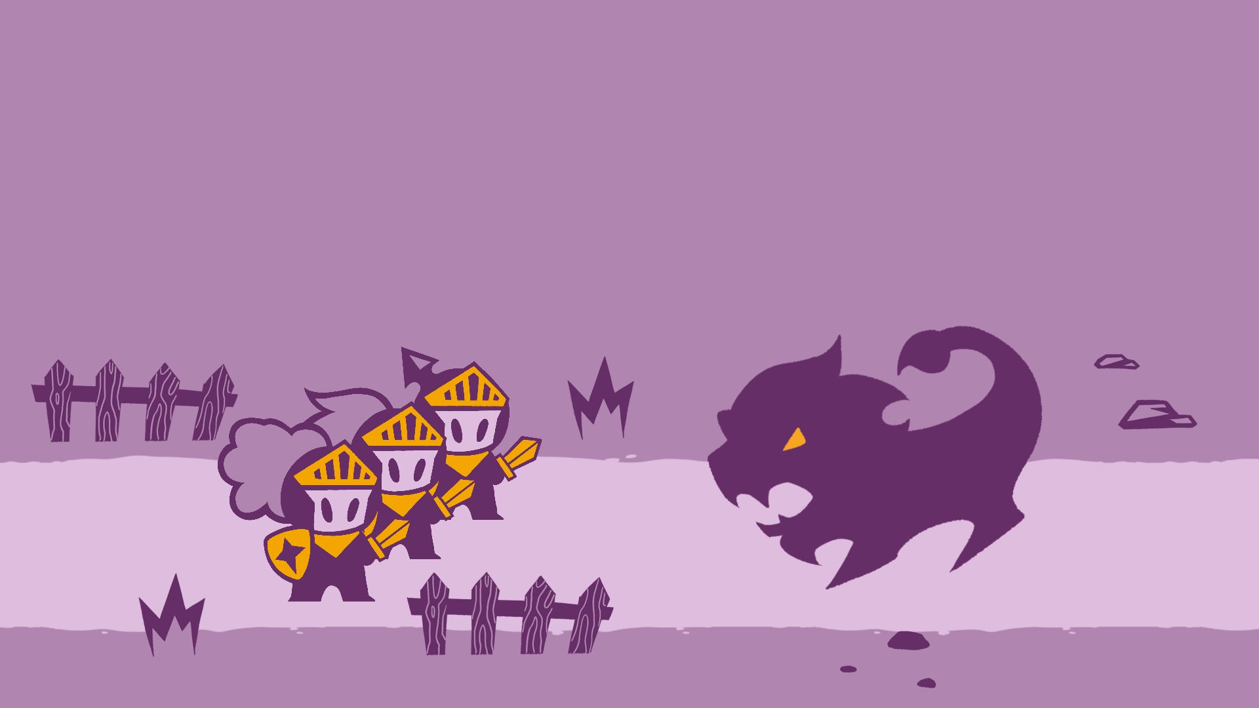
Du fortsetter å prate. Du ser at vennen du snakker med får tårer i øynene og går.
Notes:
2c1

Slide 10
Du ser at det såret vennen din. Du tenker deg om og sier unnskyld.
Notes:
2c1

Slide 11
Du gamer med noen venner. Noen gjør feil og resten av gjengen begynner å le. «Seriøst?» «Du suger!» Hva gjør du?
Notes:
2a

Slide 12
Ler med dem.
Sier «slapp av».
Notes:
2b

Slide 13
Dere ler. Vennen din blir stille og logger av.
Notes:
2c1

Slide 14
Du ber gjengen om å roe seg ned.
Senere på kvelden sender vennen din deg en melding: «Takk for at du sa ifra.»
Notes:
2c1

Slide 15
Du er i gruppechatten med noen venner. Plutselig så begynner Axel og Irina å kjefte på hverandre. Hva gjør du?
Notes:
2a

Slide 16
Skifter tema
Sier «stopp»
Notes:
2b

Slide 17
Du prøver å skifte tema, men de sier styggere og styggere ting. Til slutt forlater Axel chatten.
Notes:
2c1

Slide 18
Du sier stopp og chatten blir helt stille. Irina sier unnskyld. Axel sier takk og sier også unnskyld.
Notes:
2c1

Slide 19
Venninnen din viser deg et bilde på mobilen. Hun ler og sier «Haha, se så ekkel han er.»
Du kjenner igjen gutten på bildet. Han går på skolen din. Hva gjør du?
Notes:
2a

Slide 20
Sier at du er enig
Sier at du er uenig
Notes:
2b

Slide 21
Senere merker du at han aldri leker med noen. Han kunne trengt en venn.
Notes:
2c1

Slide 22
Du prøver å forsvare gutten i klassen. Men du kjenner han ikke så godt... Kanskje du burde si hei neste gang du ser han?
Notes:
2c1

Slide 23
Du ser på en video på telefonen. Mange kommentarer gjør narr av stemmen til hun som lagde videoen. De mest sårende kommentarene har flest likes... Hva gjør du?
Notes:
2a

Slide 24
Skriver noe slemt
Skriver noe hyggelig
Notes:
2b

Slide 25
Du blir med de andre og skriver sårende kommentarer. Hun slutter å laste opp videoer.
Notes:
2c1

Slide 26
Du skriver en god og støttende kommentar. Den får raskt mange likes.
Notes:
2c1

Slide 27
Det er noen i klassen din som ofte sitter alene. Hva gjør du?
Notes:
2a

Slide 28
Sier «hei».
Later som ingenting.
Notes:
2b

Slide 29
Du tar en prat.
Smilet kommer frem.
Notes:
2c1

Slide 30
Du later som ingenting.
Neste dag ser du at han fortsatt sitter alene i matpausen.
Notes:
2c1

Slide 31
Du har tatt flere valg.
Noen var enklere enn andre.
Notes:
1b

Slide 32
Å være en Vokter handler ikke om å være perfekt.
Det handler om å være bevisst.
Notes:
1c

Slide 33
Gratulerer!
Nå er du en Vokter!
Notes:
1a

